Slide 1
Bahan dan Kekuatan Rel
Untuk mendapatkan rel yang tahan aus dan tidak mudah retak bahan dasar rel selain Fe sebagai bahan utama, juga mengandung C, dan Mn.
Kandungan C diperlukan untuk mendapatkan sifat kuat dan keras, Mn diperlukan sebagai bahan deoxidasi dan sebagai bahan campuran. Mn akan mengikat 0 dan S menjadi MnO dan MnS yang tidak merugikan. Jika tidak terdapat Mn maka akan terbentuk FeO dan FeS yang menjadikan rel getas dan mudah patah.
Dengan pertimbangan perlunya rel yang kuat, keras, tahan terhadap aus, tidak getas, dan tidak mudah patah maka rel yang digunakan di Indonesia ialah jenis rel tahan aus yang sejenis dengan rel WR-A pada klasifikasi UIC.

Slide 2
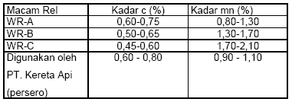
Macam Rel
Ada 3 macam rel tahan aus (Wear Resistant – WR):
  WR-A
  WR-B
  WR-C

Slide 3
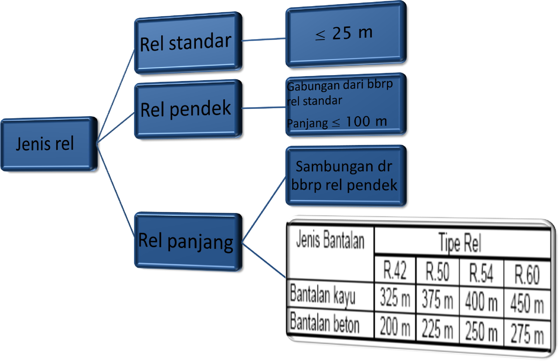
Jenis Rel

Slide 4
Dimensi Rel
Permukaan cukup lebar; supaya tegangan kontak sekecil mungkin
Kepala rel harus cukup tebal; memberikan umur panjang
Badan rel harus cukup tebal; antisipasi korosi, tegangan lentur dan tegangan horisontal
Dasar rel harus cukup lebar; supaya mengecilkan distribusi tegangan ke bantalan
Dasar rel harus cukup tebal; antisipasi korosi dan menjaga kekakuan
Momen inersia harus tinggi; tinggi rel semaksimal mungkin
Kepala dan dasar rel harus cukup lebar; untuk menahan gaya horisontal

Slide 5
Dimensi Rel
Perbandingan lebar dan tinggi harus cukup; untuk kestabilan horisontal
Titik pusat sebaiknya ditengah rel
Geometri badan harus sesuai dengan pelat sambung
Jari-jari kepala rel harus cukup besar supaya tegangan kontak sekecil mungkin

Slide 6
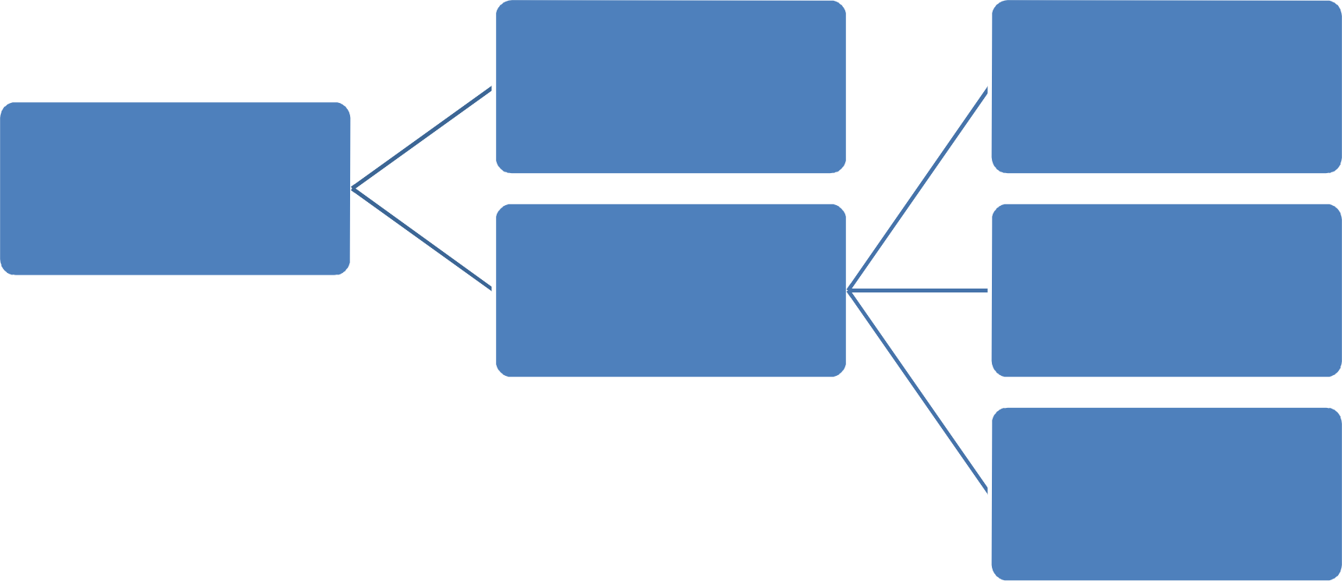
Pemilihan Dimensi
Tegangan ijin (S_{i})
Beban 1 gandar
Pemilihan dimensi
Tegangan lentur; ^{S}base^{<S}i
Beban 6 gandar CC dan 4 gandar BB
Perancangan Rel

Slide 7
Pemilihan Dimensi
Tegangan Ijin
  Besarnya tegangan ijin sangat tergantung kepada mutu rel yang dipakai, pada umumnya mutu rel yang dipakai bertegangan ‘ultimate’ di atas 7000 kg/cm.
  Dalam menentukan tegangan ijin, beberapa negara memakai dasar kelas jalan (Jepang dan Jerman), dan ada negara yang memakai metoda pemasangan rel, rel pendek atau rel panjang (Amerika).
  Perumka dalam peraturan barunya, memakai dasar kelas jalan, sehingga tegangan ijin di dasar rel, makin besar untuk kelas di bawahnya. Untuk jelasnya dapat dilihat pada Tabel.

Slide 8
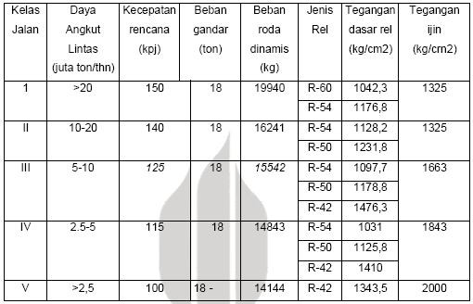
Tabel contoh perhitungan dimensi rel pada kelas jalan rel Perumka

Slide 9
Pemilihan Dimensi
Tegangan Lentur
  tegangan lentur dihitung berdasarkan balok di atas tumpuan elastis
  beban yang bekerja adalah beban roda-roda kendaraan rel
Formula untuk tegangan lentur
P
e (cos λx −sin λx ) )
M =
−λx
x
4λ

Slide 10
Pemilihan Dimensi
Tegangan Lentur
– Beban 1 gandar
P
a
x
Jika x = 0 maka
_{M =} P
a
4λ

Slide 11
Pemilihan Dimensi
Tegangan Lentur
– Beban 6 gandar CC dan 4 gandar BB
a
x
a
x
P1 P2 P3
P1 P2 P3 P1 P2 P1 P2
6
^{P} e^{−λx} (cos λx − sin λx)= 0,82 ^{P}
M =
∑
a
i=1 4λ 4λ
4
^{P} e^{−λx} (cos λx − sin λx)= 0,75 ^{P}
M =
∑
a
i=1 4λ 4λ

Slide 12
Perancangan Rel
Formula yang digunakan
M =0,85 ^{P}
a
4λ
Sehingga persamaan tegangan di dasar rel
₌ M_{a} P
S
= 0,85
base
W 4W λ
– dengan:
b b
P=tekanan roda dinamis = Ps X Ip
Ps = tekanan roda statis
Ip = faktor dinamis = 1 + 0,01 (v/1,609 – 5)
v = kecepatan rencana (km/jam)

Slide 13
Perancangan Rel
₌ M_{a} P
S
= 0,85
base
W 4W λ
b b
Dengan (lanjutan):
  λ = damping factor =
4 k 4EI
k = kekakuan jalan rel (kg/cm²)
I = momen inersia rel (cm⁴)
W_{b} = section modulus base (cm³)
E = modulus elastisitas jalan rel (kg/cm²)

Slide 14
Latihan
Jalan rel kelas V, dengan data-data sbb:
  Daya angkut lintas < 2,5 juta ton/ tahun
  Tekanan gandar 18 ton; Ps = 9000 kg
  Kecepatan rencana 100 km/jam; Ip = 1+0,01(100/1,609-5)
  Kekakuan jalan rel (k) = 180 kg/cm²
  Momen inersia rel R-42 (I) = 1369 cm⁴
  Tahanan momen dasar (Wb) = 200 cm³
  Modulus elastisitas rel (E) = 2,1.10⁶ kg/cm²
Rencanakan profil rel yang sesuai

Slide 15
Latihan
Momen Maks
⎧ ⎞⎫
⎛ 100
9000x⎨1+ 0,01x⎜_{1,609} − 5⎟⎬
⎩
⎝
⎠⎭
M = 0,85x
⎫0,25
a
4x⎨
⎧180
(4x2,1x10 x1369)
⎬
⎩
6
⎭

Slide 16
Latihan
Tegangan ijin
_{σ =} M × y ₌ 259217.57 × 6.86
x
I _{X} 1369
= 1297.035 kg/ cm ² ( < 2000 kg/ cm²)…OK!

Slide 17
Latihan
Tahanan Momen
₌ M_{a}
S
= ^{259217,57} = 1296,09 kg / cm² < 1343,5kg / cm²
base
W 200
b
Jadi rel R-42 dianggap cukup untuk kelas jalan V
25

Slide 18
Umur Rel
Umur rel sangat dipengaruhi oleh mutu rel, keadaan lingkungan dan beban yang bekerja (daya angkut lintas).
Pada jalan lurus umur rel banyak yang lebih besar dari 40 tahun, studi lain umur rel bisa mencapai 60 tahun, tetapi biasanya umur 40 tahun dijadikan sebagai dasar umur.
Umur rel dapat ditentukan dari :
  Kerusakan ujung rel
  Keausan baik di lurus maupun lengkung
  Lelah

Slide 19
Kerusakan Ujung Rel
Pembatas umur rel adalah pada sambungan, terutama pada rel pendek
Kerusakan di sambungan tjd akibat:
  Beban gandar yang tinggi
  Lebar Celah
  Mutu rel
  Beda tinggi rel
  Diameter roda yang kecil
  Kondisi kendaraan rel (pemegasan)
  Jari-jari permukaan rel
  Kekakuan jalan rel
  Kecepatan kendaraan rel

Slide 20
Kerusakan Ujung Rel
Akibat kerusakan tersebut , ada hantaman roda ke sambungan
Contoh kerusakan akibat hantaman:
  Tercabutnya tirpon dari bantalan
  Retaknya pelat sambungan rel
  Longgarnya baut-baut sambungan rel
  Naiknya lumpur di bawah bantalan sehingga umur bantalan rendah (lapuk atau patah)
  Ketidakstabilan geometri (angkatan maupun alinyemen)

Slide 21
Kerusakan Ujung Rel
Antisipasinya:
  Pengerasan pada ujung rel
  Pemeliharaan yang baik
  Mengelas sambungan

Slide 22
UMUR REL BERDASARKAN KEAUSAN
Konstruksi rel dapat diukur umur manfaatnya melalui keausan. Meskipun demikian faktor kelelahan dan masalah shelling akibat beban gandar (tegangan kontak) adalah faktor yang menentukan umur rel.
PT.KAI membatasi besarnya keausan rel berdasarkan asumsi bahwa pada saat rel dan roda pada aus maksimum, pergerakan roda tidak menumbuk sambungan rel.(=Lihat pembatasan keausan maksimum)

Slide 23
Persamaan Empiris AREA untuk Perhitungan Umur Rel
AREA (American Railway Engineering Association) membuat model persamaan empiris untuk menentukan umur rel berdasarkan keausan sebagai berikut :
_{T = K W D}0.565
dengan
T = umur rel (juta ton)
K = konstanta kondisi rel
W = berat rel (lbs/yard), 1 lb/yd = 0.496 kg/m
D = daya angkut lintas (juta ton/ tahun atau mgt) 1 mgt = 0.909 juta ton

Slide 24
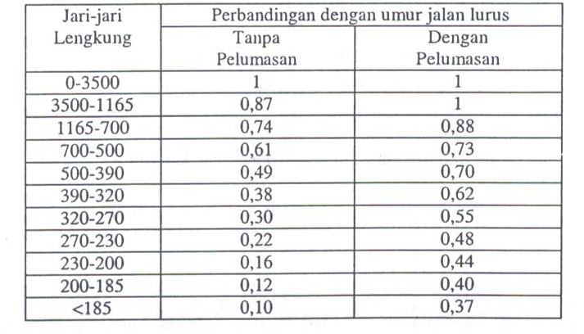
Besaran nilai K
Nilai K ditentukan sebagai :
Jalan baru : 0.9538,
CWR = 1,3544 – 1,3930
Rel > 123 RE : 0.9810,
High Silicon Rail = 1,4210-1,4616
Tabel hubungan jari-jari lengkung dengan Nilai K

Slide 25
Contoh Perhitungan
Direncanakan sebuah konstruksi jalan rel baru kelas IV dengan daya lintas 5 juta ton per tahun, dengan menggunakan rel tipe R 54.
Panjang jalan 50 km
10 km lurus
10 km R = 500 m
5 km R = 150 m
10 km R = 800 m
15 km R = 300 m Tentukan umur rel...!

Slide 26
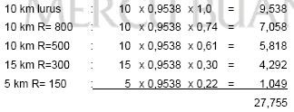
Contoh Perhitungan
Menentukan nilai K
  Untuk jalan baru K = 0,9538 (lurus)
  Karena tidak semua lurus, K dihitung jika jalan tanpa pelumasan sbb
– Nilai K_{total} = 27,755 / 50 = 0,555
34

Slide 27
Contoh Perhitungan
Perhitungan Nilai T dan Umur Manfaat Rel (U)
T = 0,555 x 109 x 5,5 mgt = 158,5 mgt
= 144,14 juta ton
U = (158,5 juta ton) / (5 juta ton/ tahun) = 28,8 tahun
Jadi umur rel 28,8 tahun
35

Slide 28
Percobaan Ttg Keausan
Selain menggunakan persamaan di atas digunakan pula metode perhitungan keausan dengan percobaan di laboratorium maupun lapangan.
Beberapa contoh spesifikasi pembatasan keausan:
  0,056 in/100 mgt untuk rel 115RE (University of Illinois)
  0,058 in/100 mgt untuk 132 RE (University of Illinois)
  0,028 in/mgt untuk 136 RE (Zarembski & Abbot)

Slide 29
3. UMUR REL BERDASARKAN LELAH (FATIGUE)
Jalan rel adalah struktur elastis yang dibebani secara siklus (cyclic) → bahaya lelah
Fatigue dimulainya retak yang semakin lama semakin melebar dan diakhiri dengan patah.
Jika tegangan total di kepala rel, akibat beban kombinasi tegangan lentur, kontak dan suhu melebihi tegangan lelah maka umur rel dihitung berdasarkan umur lelah.

Slide 30
Tegangan yang Bekerja di Kepala Rel
1. Tegangan Lentur (Sl)
Sl = ^{M}
W_{a}
dengan,
Sl = tegangan lentur M = momen lentur
W_{a} = tahanan momen atas

Slide 31
Tegangan yang Bekerja di Kepala Rel
2. Tegangan Kontak (Sk), Rumus HR. Thomas :
1
23500 × P
3
S =
k
⎛ R₁ ⎞
0,271
2 × ⎜
⎟
R
2
3
2
⎝ R
2 ⎠
dengan,
S_{k} = tegangan kontak (psi) P = beban dinamis (lbs)
R₁ = Jari-jari roda kereta (inch) R₂
= Jari-jari rel (inch)
39

Slide 32
Tegangan yang Bekerja di Kepala Rel
3. Tegangan Suhu, (Ss)
ΔL = L ⋅ α ⋅ Δt = L ⋅ α(t − t _{P} )
_{ΔL =} PL ₌ Ss ⋅ L
AE E
Ss = ^{E ⋅ ΔL} = E ⋅ α(t − t )
L
P
dengan,
L = panjang rel
t_{p} = suhu pemasangan(°C)
t = suhu maksimum di lapangan (°C)
α = koefisien muai panjang = 1,5.10⁻⁵/ °C

Slide 33
Tegangan yang Bekerja di Kepala Rel
Tegangan Lelah (S_{f}),
Yaitu batas umur rel yang dihitung dengan analisis keausan atau analisis lelah.
Besarnya tegangan lelah tergantung mutu rel dan standar pembuatan rel yang disajikan dalam grafik tegangan vs siklus (Grafik SN Curve)

Slide 34
Linear Cumulative Damage Theory
Miners mengusulkan perhitungan umur lelah dengan asumsi bahwa :
Tegangan kombinasi < tegangan lelah
Akibat beban dianggap berterusan
Tidak ada retak awal
Tidak ada bahaya negatif dari siklus beban
Asumsi Beban : Grafik SN adalah linear dan Batas Umur Lelah 10⁷ siklus

Slide 35
S-N Curve
Tegangan
St₁ St₂
k
St_{n} Sf
N ₁ N ₂
N _{n} 10⁷
Siklus

Slide 36
Umur Rel dari Grafik S-N
Ne
Ni =
1
⎛ Sti ⎞ ^{k}
⎜ _{Sf} ⎟
⎝ ⎠
₊ β₂ ₊ β₃
_{= ∑} β_{i}
D = ^{β1}
+ ... + ^{βn}
N₁ N₂ N₃
N_{n}
N_{i}
umurrel = L = ¹ tahun
D
Ni = siklus penyebab failure pada tegangan Sti (siklus) k = slope pada S-N diagram
Ne = batas berulangnya beban jika terjadi lelah
βi = siklus yang bekerja untuk setiap beban Sti N = siklus per waktu (siklus / tahun)

Slide 37
Referensi
Penerbit ITB, 2001, Rekayasa Jalan Rel.

